Slide 1
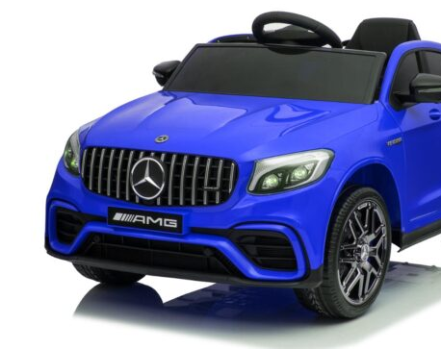
GoBabyGo2.0
Axel Brouckaert
Robbe De Wispelaere
Nikita Vandecasteele

Slide 2
Analyse
Stuur vervangen
Joystick
Bekabeling
Programmeren
Besturing ontwerp

Slide 3
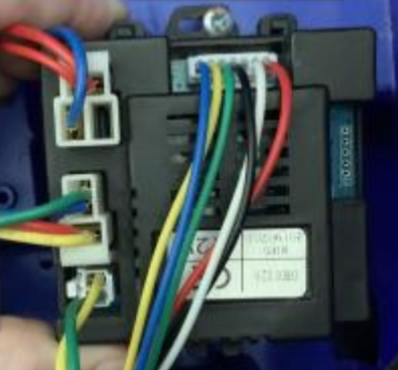
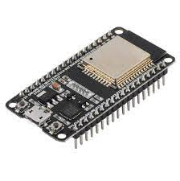
Onderzoek auto
Welke elektronica zit er in?
Bekabeling behouden?
Eigen inbreng.

Slide 4
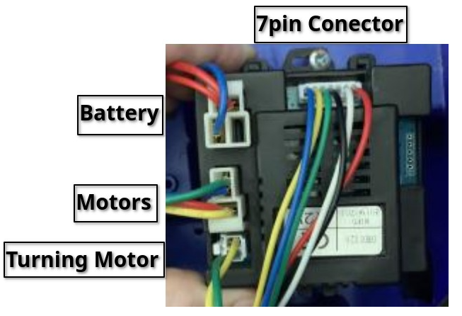
Bestaande besturing
De 7Pin Connector:
Blauw: low high speed
Geel: vooruit
Groen: achteruit
Zwart: grond
Empty
Wit: aanuitknop
Rood: aanuitknop

Slide 5
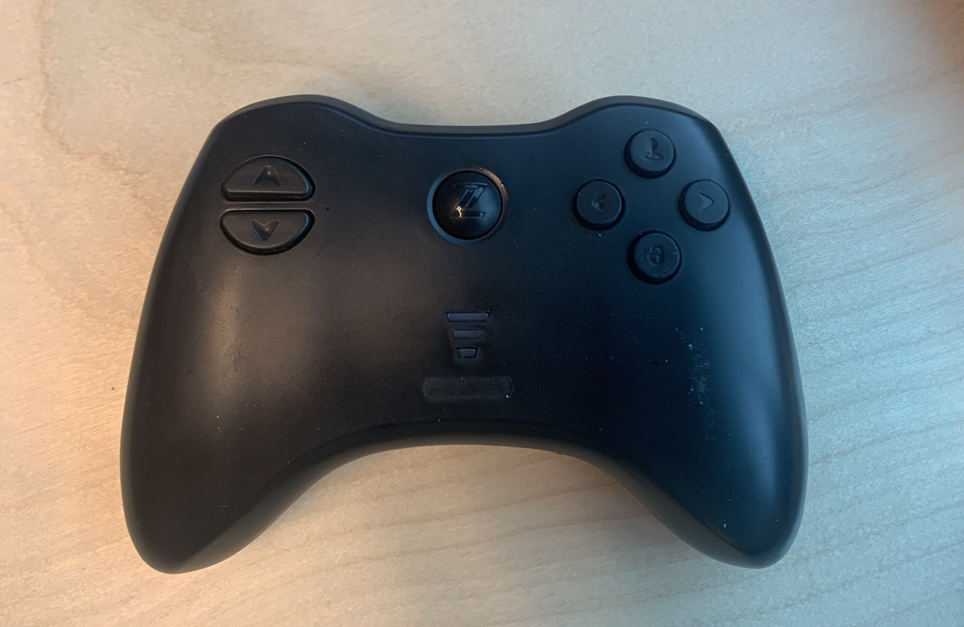
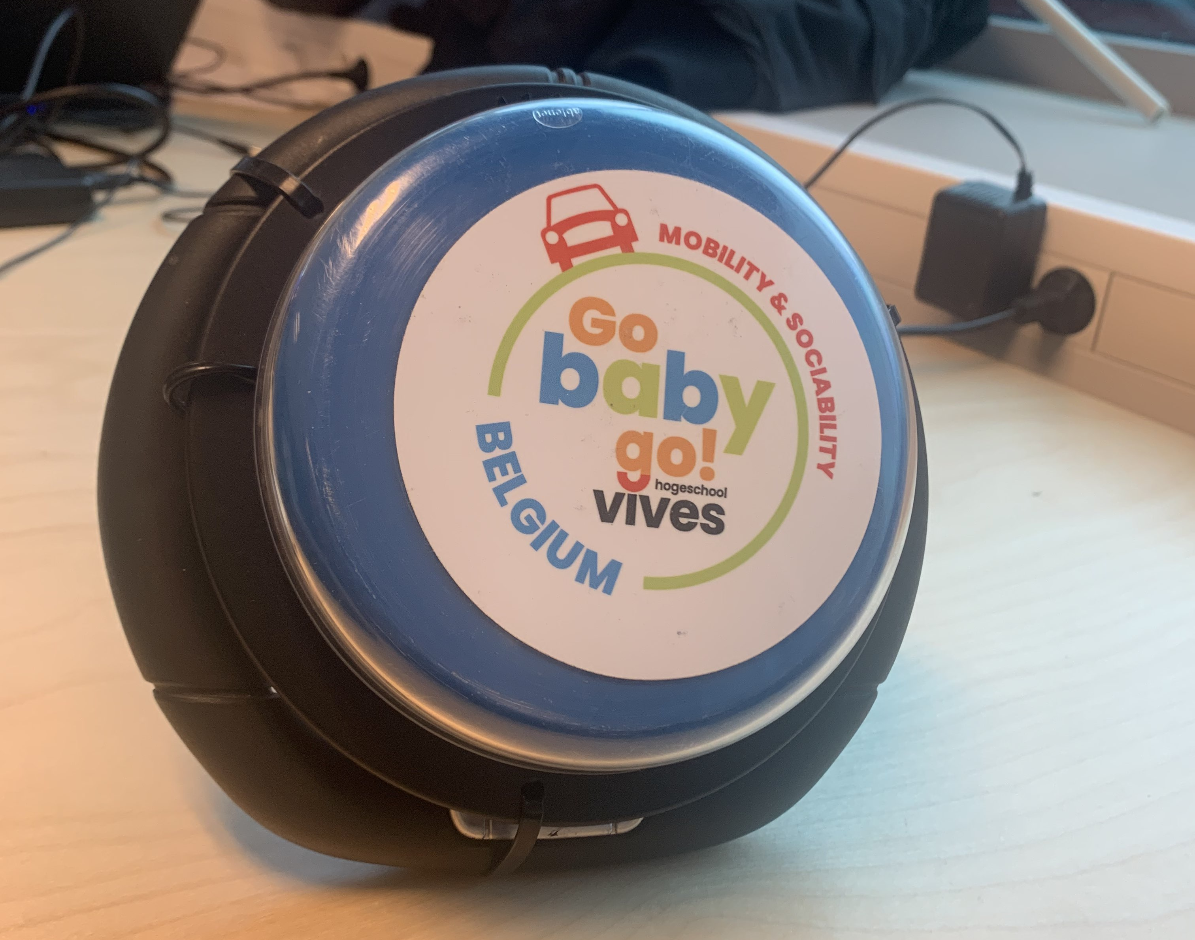
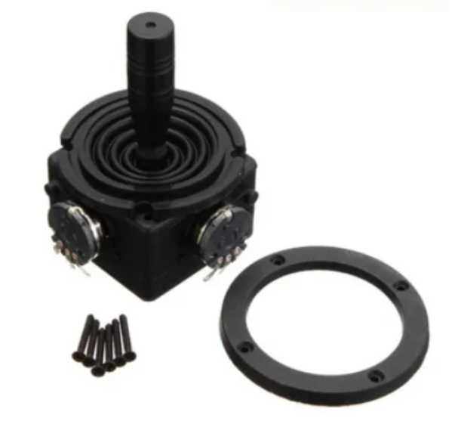
Nieuwe esturing
Analoge of digitale Joystick?
Wat met controller?

Slide 6
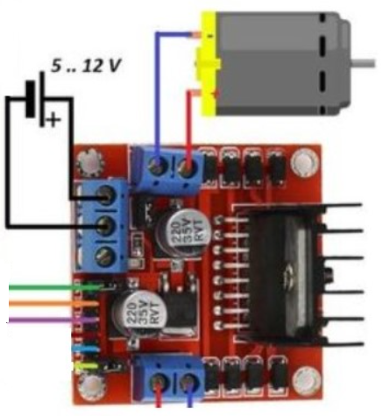
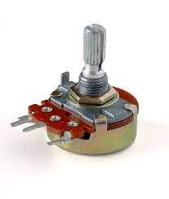
Nieuwe Besturing
Arduino
Platform IO
Richting
Snelheid V/A
Positie stuur

Slide 7
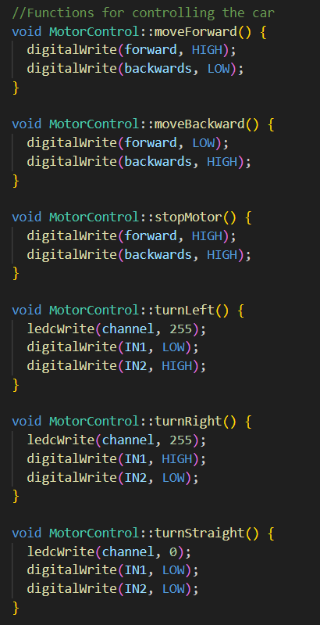
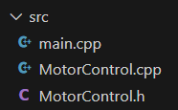
Praktische uitvoer
Joystick binnen lezen
Motor v/a aansturen
Motor richting aansturen
Potmeter binnen lezen
Richting wielen bepalen

Slide 8
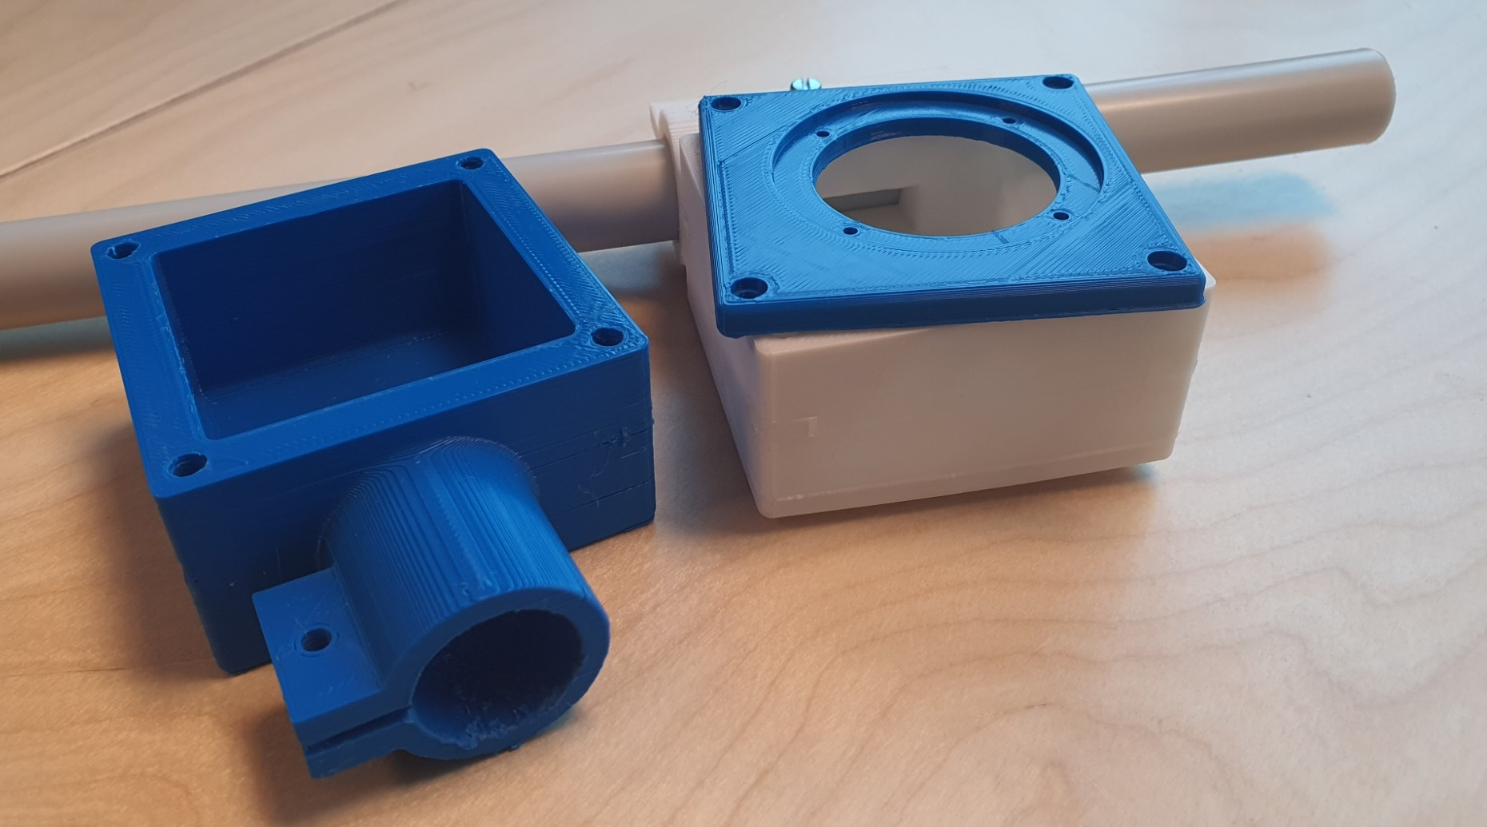
Montage
2 concepten
3d prints
Pvc buizen

Slide 11
Eindconclusie
Afgewerkt
Niet afgewerkt
Joystick binnen lezen.
Richting auto.
Vooruit/Achteruit.
Bekabeling in auto
Positie wielen bepalen.
Automatisch positie van wielen naar midden.

